Slide 1



PRÁCA S ĽUĎMI BEZ DOMOVA V OZ PROTI PRÚDU
Peter Kadlečík
OZ Proti prúdu
Sociálna práca v MČ Ružinov, dobré príklady z praxe aj vo vzťahu rodiny s deťmi
Bratisalava Ružinov, 11.10.2017

Slide 2
OZ PROTI PRÚDU súčasné aktivity
Nota bene – pouličný časopis
Nosiči batožín – zamestnávanie a oddlžovanie
Advokačná činnosť – systémové zmeny a zapájanie ĽBD
Príprava projektu bývania v bytoch na princípe Housing first

Slide 3
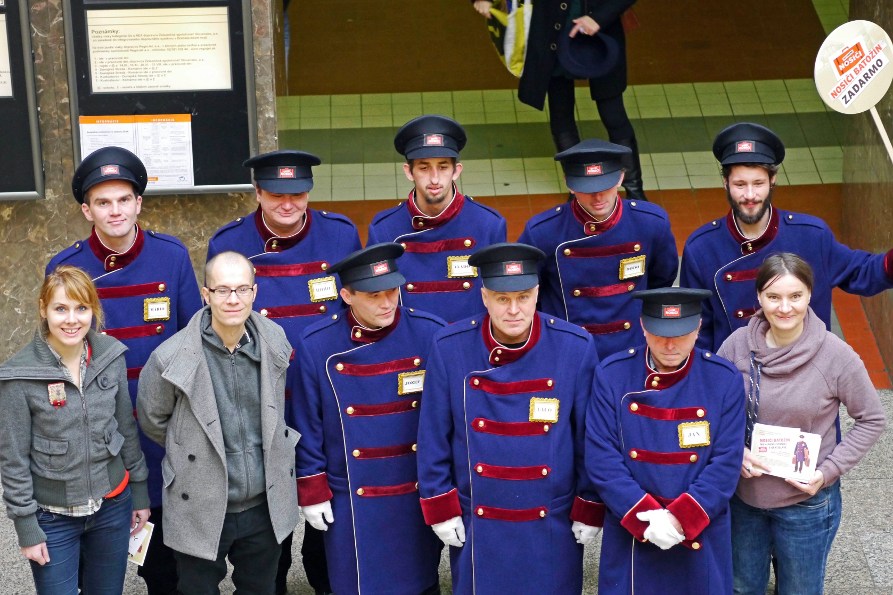

Slide 4
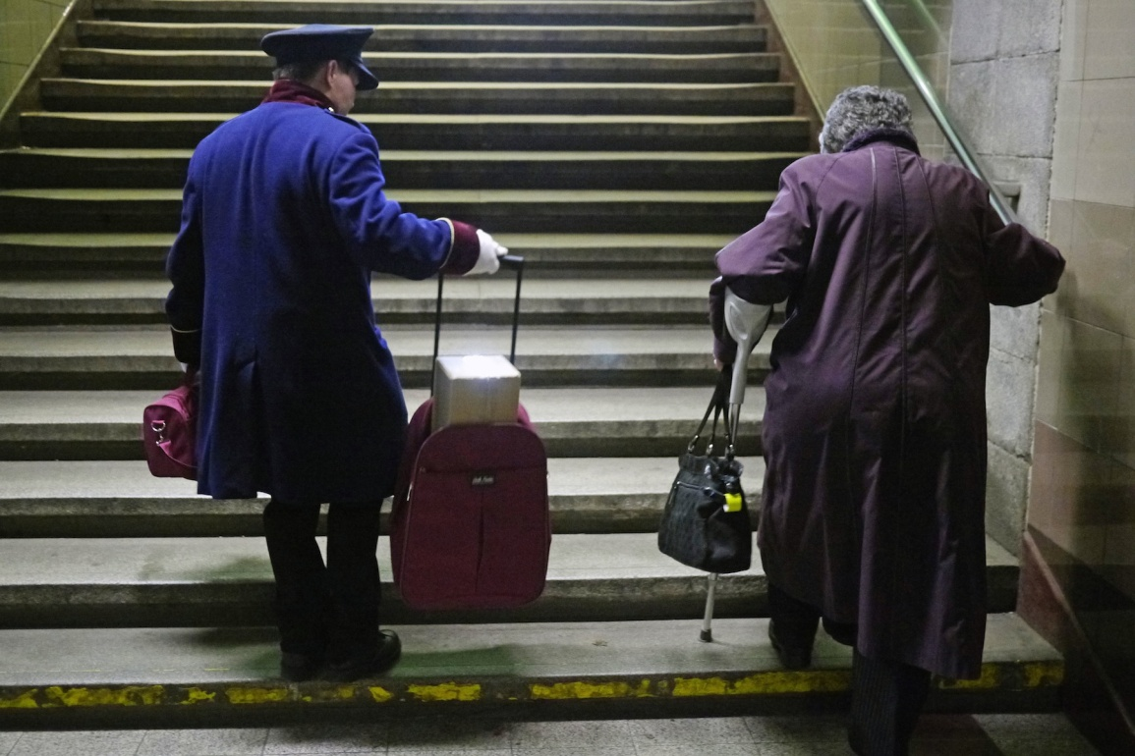
PROJEKT NOSIČI BATOŽÍN Idea a ciele projektu
ĽBD potrebujú bývanie, prácu, riešiť dlhy a zdravie a cestujúci potrebujú pomôcť s batožinou po schodoch na zastaralej Hlavnej stanici v Bratislave

Slide 5
PROJEKT NOSIČI BATOŽÍN Systém fungovania
Hlavná železničná stanica v Bratislave
každý pracovný deň 9:00 – 13:00 hod
5 nosičov na TPP na polovičný úväzok (2 už na dobu neurčitú)
prepojenie zamestnávania a sociálnej práce -kde však dochádza ku konfliktu rolí - potreba kouča (zamestnávanie) a sociálneho pracovníka (sociálna podpora)

Slide 6
PROJEKT NOSIČI BATOŽÍN výzvy pre klientov
neisté, nekomfortné a drahé bývanie - až do 185 eur za mesiac / 1 posteľ v 2-posteľovej izbe na ubytovni
problematika zadlženosti a výkonu exekúcie - až do 15000 eur / klient
obmedzený prístup k úradom - legislatívne bariéry
zlý zdravotný stav, závislosti a nedostupnosť zdravotnej starostlivosti vzhľadom na dlhy
krátkodobé finančné plánovanie

Slide 7
Prečo ľudia bez domova nie sú zamestnaní na otvorenom trhu práce?
Otvorený trh práce ani nástroje “aktivizácie” nezohľadňujú situáciu straty bývania - málo prosociálnych zamestnávateľov (pripravuje sa nový zákon o sociálnej ekononike)
Neexistuje trh cenovo dostupného nájomného bývania – ĽBD majú prístup iba k neistému a nedôstojnému bývaniu (napr. nocľaháreň, útulok) alebo veľmi drahému (ubytovňa) – nemajú kde ukončiť svoje bezdomovectvo

Slide 8
PROJEKT NOSIČI BATOŽÍN Zamestnanie kopírujúce potreby ĽBD
polovičný úväzok
intenzívne sociálne poradenstvo a koučing u zamestnávateľa
finančná i nefinančná pomoc pri riešení dlhov
orientácia na pomoc s bývaním
príjem doplnený tringeltami za odnesenie batožiny (ako je bežné v službách) a predajom Nota bene, aby boli schopní platiť bývanie/dopravu/stravu

Slide 9
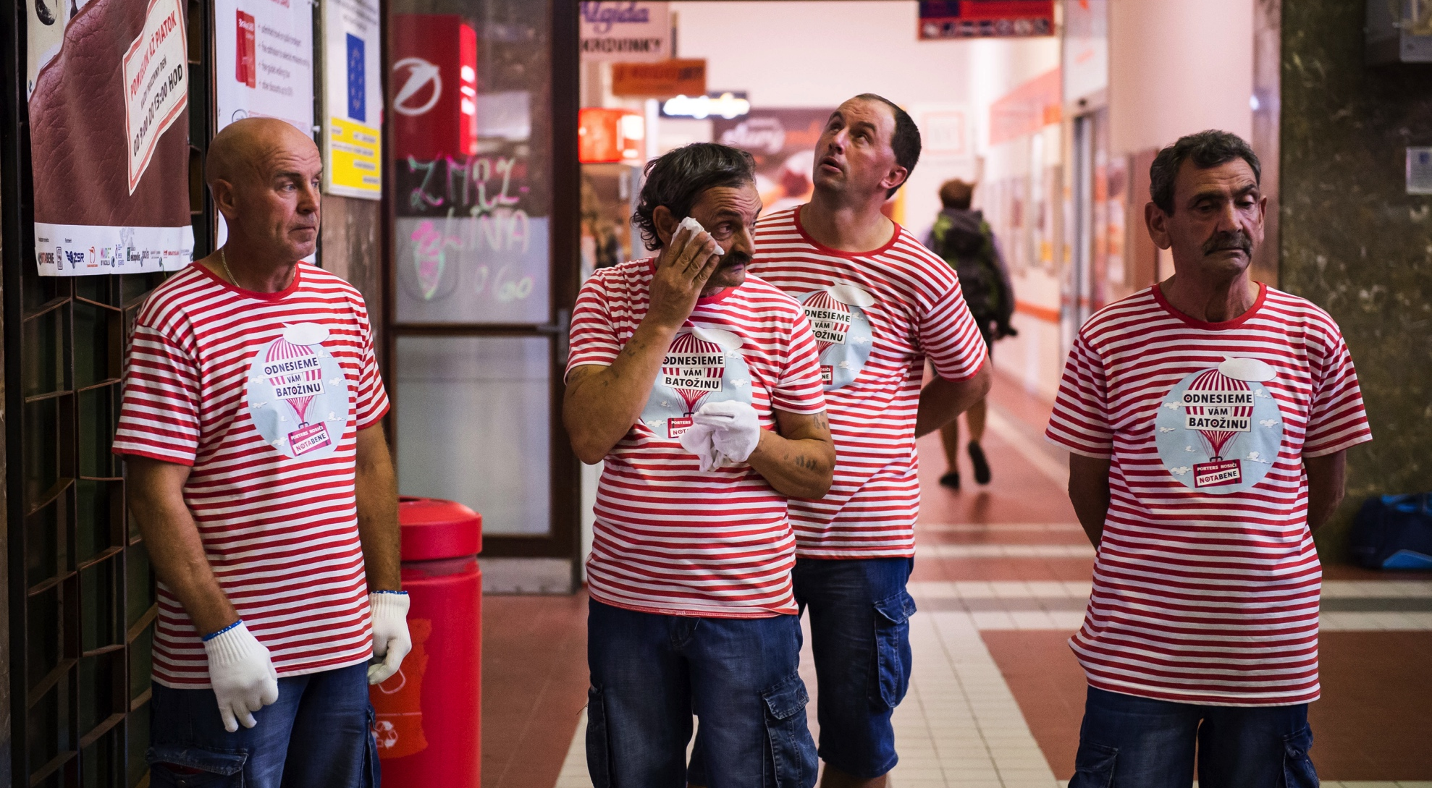
PROJEKT NOSIČI BATOŽÍN Letné uniformy

Slide 10
Riešenie dlhov u klientov OZ Proti prúdu
prvotný cieľ splatiť všetky dlhy nerealizovateľný – dlhy rástli rýchlejšie ako splácanie
individuálna pomoc (právnici Pro bono, vyjednávanie, splátkové kalendáre, osobný bankrot od mája 2017)
pilotný matching najmä na dlhy na zdravotnom poistení (sporenie a splácanie s príspevkom OZ Proti Prúdu)
pripomienkovanie legislatívy a návrhy na systémové zmeny (napr. novela zákona o osobnom bankrote, či zákona o zdravotnom poistení)

Slide 11
PROJEKT NOSIČI BATOŽÍN Limity pri výbere klientov
každodenná práca s verejnosťou (bezkonfliktné jednanie so zákazníkmi)
bezpečnosť práce - vlaky
náročná fyzická práca
Tieto podmienky obmedzujú vstup do projektu ĽBD so zlým fyzickým zdravím a tiež zvyšujú náročnosť na personálne obsadenie sociálnych pracovníkov v projekte Nosiči batožín

Slide 12
PROJEKT NOSIČI BATOŽÍN Limity financovania
Nemáme isté udržateľné finančné krytie (mzdy nosičov a sociálneho pracovníka a prevádzku projektu)
Zamestnávanie ĽBD nie je sociálna služba – pracovná terapia neráta so mzdami klientom
Žiadne financie zo strany dopravcov (ŽSR, ZSSK a Regiojet)
Vykrývanie hlavne cez podporu:
vlastné zdroje a asignácia 2 percent
každý rok neistá dotácia z Magistrátu Hl. mesta SR Bratislava v rámci schémy integračných projektov
každý rok neistá podpora špecializovaného sociálneho poradentva z Bratislavského samosprávneho kraja

Slide 13
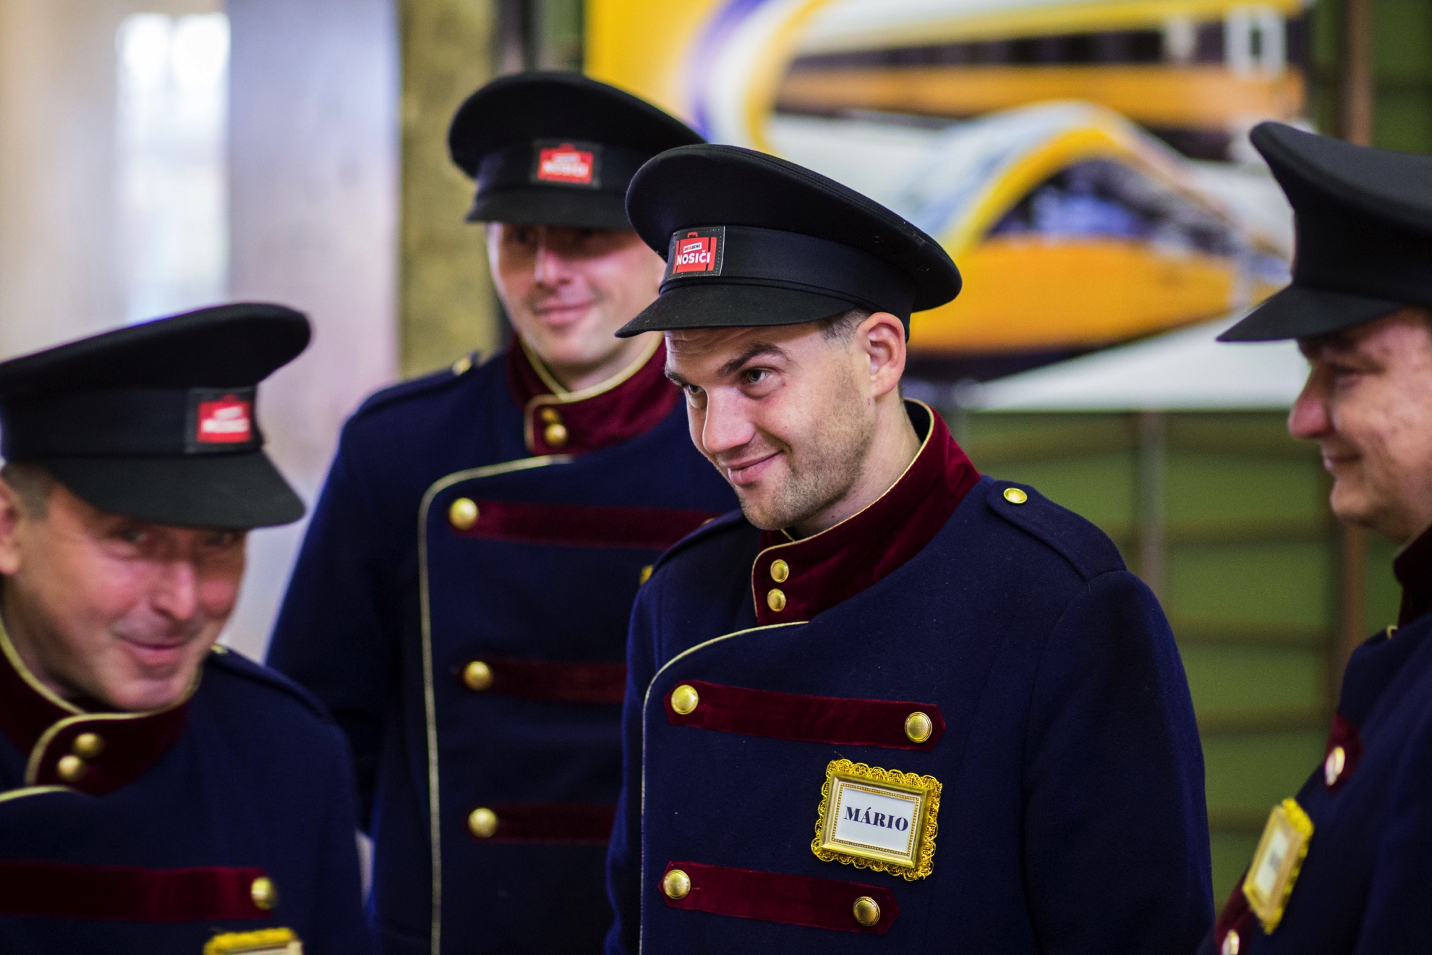

Slide 14
PROJEKT NOSIČI BATOŽÍN Spôsob práce
pracovný koučing
individuálna a skupinová poradenská práca v témach: zamestnanie, oddlženie, narábanie s financiami, zdravie a závsilosti, prístup k úradom
zapájanie zamestnancov - nosičov do advokačnej činnosti združenia (diskusie na školách, vo firmách)

Slide 15
PROJEKT NOSIČI BATOŽÍN Prípadová štúdia klient č. 1
zamestnaný na pol úväzka ako nosič + ďalší čiastočný úväzok ako asistent telesne posithnutým a predajca Nota bene
bezdomovecká minulosť, závislosť, dlhy
roky abstinencie
býva v lacnejšom podnájme v byte, ktorý má prenajaté Proti prúdu
dochvíľny
zmena trvalého pobytu, čo mu umožnilo prihlásiť sa po rokoch na Úrade práce v BA
splátkový kalendár v zdravotnej poisťovni (splácal mesačne 100 € cez podporu s matchingom od OZ Proti prúdu)
oddlžený cez osobný bankrot s finančnou podporou 2300 euro od OZ Proti prúdu a podporou Adokátov Pro bono
podporuje chorej partnerky – ťahá celú domácnosť
horší zdravotný stav – potreba liečby v konflikte s prežitím a nutnosťou zarábať

Slide 16
PROJEKT NOSIČI BATOŽÍN prípadová štúdia č. 2
zamestnaný na pol úväzka ako nosič batožín a zároveň predajca Nota bene
vysoké dlhy
vyšší vek
malá šanca sa inde zamestnať
horšie zdravie a závislosť
schopný robiť prácu dobre, ale 2 x mesačne má absenciu

Slide 17
PROJEKT NOSIČI BATOŽÍN prípadová štúdia č. 3
zamestnaný na pol úväzku ako nosič batožín počas 2 rokov a zároveň predajca Nota bene
mladý človek
vysoké dlhy, ktoré si všetky počas práce nosiča splatil
dnes zamestnaný mimo projektu na otvorenom trhu na TPP a bývajúci

Slide 18
PROJEKT NOSIČI BATOŽÍN celkové výsledky
počet doposiaľ zapojených/zamestnaných klientov 12
odnesených cca 1 600 ton batožín
splatili si spolu 15 000 euro na dlhoch
3 nosiči si našli nové zamestnanie mimo projekt
3 nosiči si splatili všetky dlhy
1 nosiči sa oddlžili cez osobný bankrot
skúsenosti a výsledky projektu poskytujú združeniu OZ Proti prúdu know - how pre advokačnú činnosť a prácu na Národnej stratégii prevencie a riešenia bezdomovectva (ktorú má vytvoriť IVPR od roku 2018)
riešia pozitívne pracovné vzťahy, sú dochvíľni a disciplinovaní v práci, chodia do práce čistí a triezvi

Slide 19


PROJEKT NOSIČI BATOŽÍN Ocenenia
2. miesto v súťaži sociálnych inovácii SozialMarie vo Viedni v konkurencii 300 medzinárodných projektov
1. miesto v medzinárodnej súťaži INSP v Seattle o najlepší projekt pre ľudí bez domova medzi vydavateľmi pouličných časopisov

Slide 20
PROTI PRÚDU, o.z.
peter.kadlecik@notabene.sk
+421 907 733 388
www.notabene.sk

